Slide 1
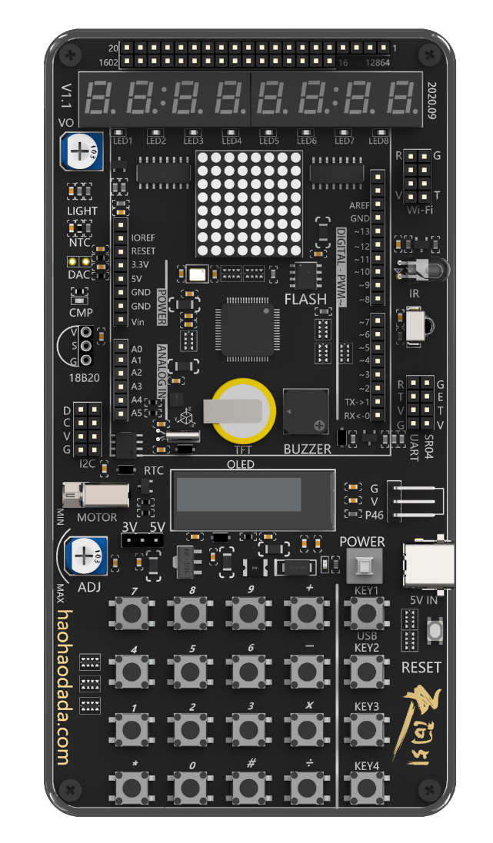
基于STC8H8K64U芯片的天问51图形化课程
点阵的使用
天问51
单片机

Slide 2
1
点阵介绍及其原理
2
点阵动态扫描显示
目 录
3
点阵综合显示
CONTENTS
4
点阵自定义显示

Slide 3
01
点阵介绍及其原理
章节
PART
  点阵介绍
  点阵硬件设计与原理
  点阵电路图
  关闭流水灯与点阵初始化

Slide 4
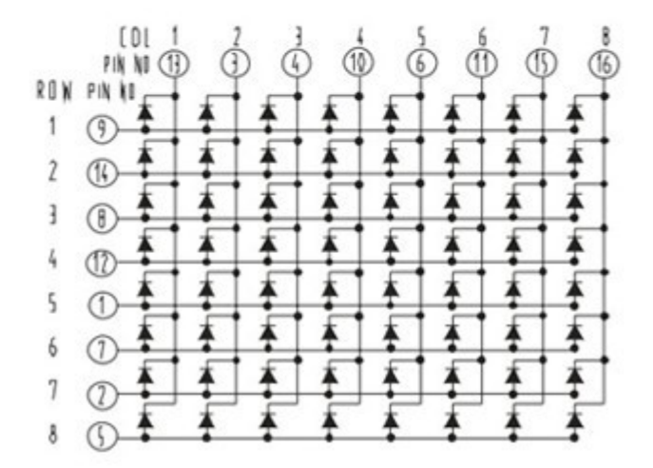
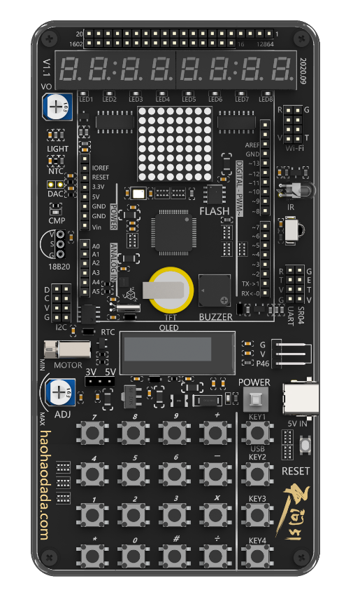
点阵介绍
8*8 LED 点阵模块，内部包含64个LED，根据行是LED阳极还是阴极，分共阳和共阴两种点阵。
根据点阵显示的颜色，可以单色、双色。单色点阵常见的有红色、绿色两种。
根据圆点的直径大小分1.9mm/3.0mm/3.75mm/5.0mm。
天问51开发板上的点阵为1.9mm红色共阳点阵。

Slide 5
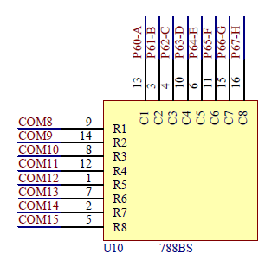
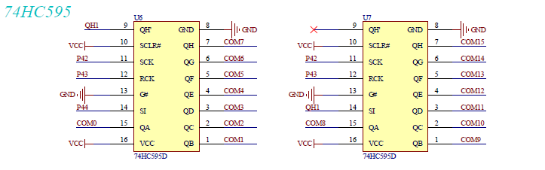
点阵电路图
天问51上的点阵和数码管一样，阳极都连接到了595的输出端。阴极连接到了P6口。

Slide 6

点阵初始化
点阵在使用前还需要初始化，根据电路原理图可得知需要初始化在P6端口，
在显示器-点阵类别指令中

Slide 7
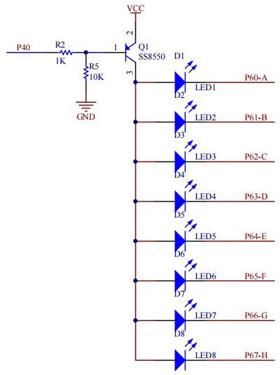

关闭流水灯
从流水灯的电路图可以看出8颗流水灯也是连接在P6端口，所以需要关闭流水灯，即控制P40关闭流水灯电源，使用以下指令：
在显示器-LED流水灯类别指令中
流水灯电路图

Slide 8
02
点阵动态扫描显示
章节
PART
  扫描回调函数
  使用定时器设置动态扫描

Slide 9


动态扫描回调函数
如果要显示复杂图案如下这样一个爱心图案，那就需要扫描来实现，和数码管的扫描一样的原理，让每一列轮流显示。
基于STC8H8K64U芯片得天问51已经将这一动态扫描过程封装成一个回调函数，直接使用即可，在显示器-点阵类别指令中！

Slide 10
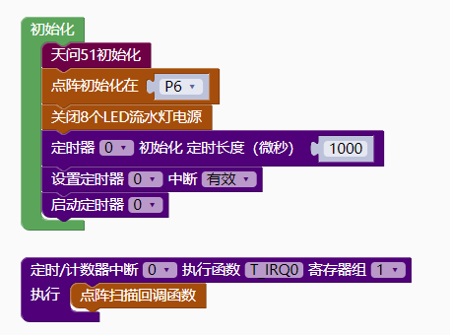
使用定时器设置动态扫描
使用回调函数时需要结合定时器使用，定时器周期需要设置为1ms，太小或太大都会影响点阵的显示效果。

Slide 11
03
点阵综合显示
章节
PART
  指令学习
  程序实现

Slide 12



指令学习
在显示器-点阵类别指令，用于点阵在指定位置显示点
用于清除点阵指定位置的点
7
第7行，第0列
6
5
4
3
2
1
7
6
5
4
3
2
1
0

Slide 13





指令学习
用于让点阵显示指定整数
用于让点阵显示字符串
用于让点阵显示浮点数
用于让点阵显示内置图案
用于让点阵清屏

Slide 14
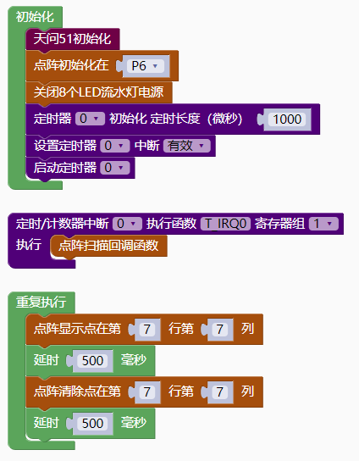
程序实现---让指定点闪烁

Slide 15
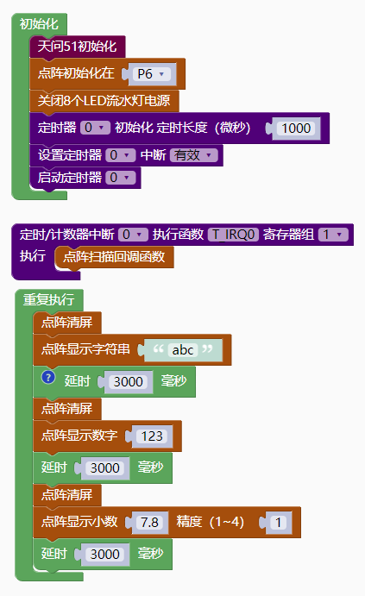
程序实现---点阵显示数字、字符串、浮点数
中断模式显示，时间需要根据显示的数据大小调节

Slide 16
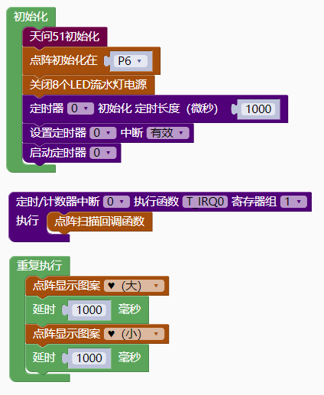
程序实现---点阵显示跳动的爱心

Slide 17
04
点阵自定义显示
章节
PART
  点阵显示自定义图案
  指令学习
  点阵显示自定义缓存

Slide 18
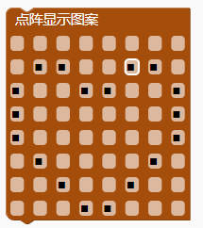
指令学习
用于让点阵显示自定义图案

Slide 19
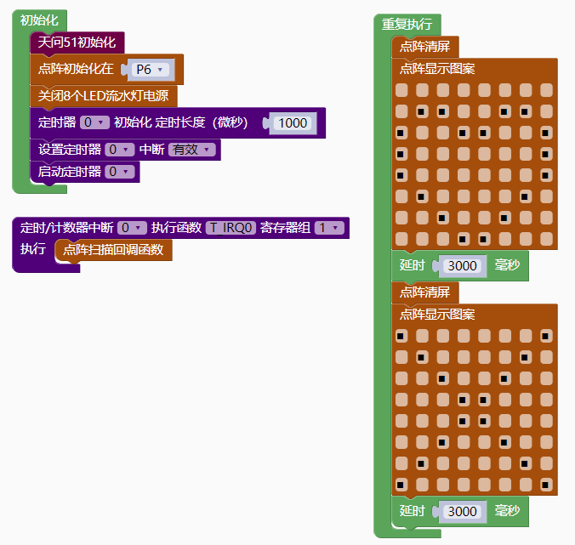
点阵显示自定义图案

Slide 20


指令学习
在文本与数组类别指令中，用于创建数组，与点阵显示缓存时，需要建8个16进制数的数组，调用时会转换成2进制
在显示器-点阵指令中，用于显示自定义的缓存数组

Slide 21
自定义数组
1 | 1 | 1 | 1 | 1 | 1 | 1 | 1
1 | 0 | 0 | 1 | 1 | 0 | 0 | 1
0 | 0 | 0 | 0 | 0 | 0 | 0 | 0
0 | 0 | 0 | 0 | 0 | 0 | 0 | 0
0 | 0 | 0 | 0 | 0 | 0 | 0 | 0
1 | 0 | 0 | 0 | 0 | 0 | 0 | 1
1 | 1 | 0 | 0 | 0 | 0 | 1 | 1
1 | 1 | 1 | 0 | 0 | 1 | 1 | 1
1---灭
0---亮
16进制：e3------二进制：11100011
e3
c1
81
03
03
81
c1
e3

Slide 22
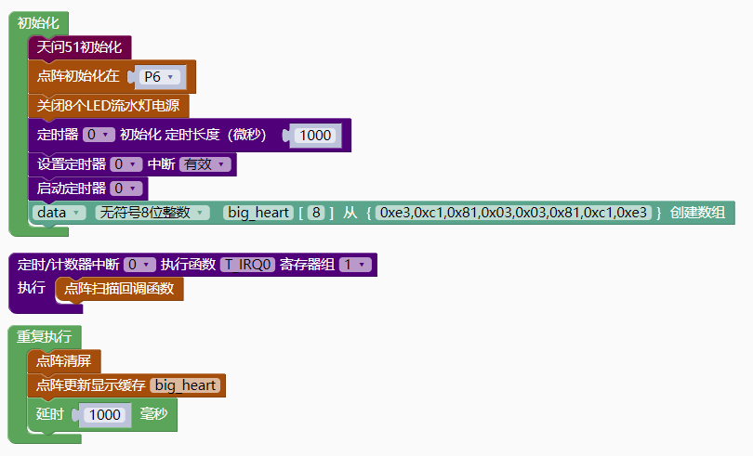
程序实现---显示爱心

Slide 23
基于STC8H8K64U芯片的天问51图形化课程
—感谢您的聆听—
天问51
时间：X年XX月
单片机

